Slide 1


עמדת אדם טבע ודין
והתנועה למען איכות השלטון בישראל
הועדה לבחינת המדיניות לגבי חלק המדינה המתקבל בעד השימוש של גורמים פרטיים במשאבי טבע לאומיים
עו"ד עמית ברכה - מנכ"ל, אדם טבע ודין
עו"ד דנה טבצ'ניק - ראש תחום כלכלה וסביבה, אדם טבע ודין
עו"ד נילי אבן-חן – סמנ"כלית כלכלה ומחקר, התנועה למען איכות השלטון בישראל

Slide 2
נקודת המוצא
המדינה לאורך עשרות שנים כשלה והתרשלה בניהול משאבי הטבע והפרה את חובת הנאמנות שלה כלפי הציבור
אינטרס הציבור נפגע
הציבור הוא הבעלים של משאבי הטבע
ועדת ששינסקי היא שלב ראשון לתיקון עוול היסטורי

Slide 3
תפקיד הועדה
הועדה מוסמכת לדון בכלל משאבי הטבע המתכלים
על הועדה להידרש להיבט הרחב של ניהול משאבי הטבע ולהוביל מדיניות הכוללת מטרות ביחס למשאבי הטבע ואמצעים ליישום המדיניות.
התמקדות בהיבט הפיסקאלי של ניהול משאבי הטבע חוטאת למטרת הועדה ולציבור.

Slide 4



חובת פרסום המידע
החובות הכלליות המוטלות על המדינה לנהוג בשקיפות ובשיתוף הציבור – חשובות במיוחד בתחום ניהול משאבי הטבע.
חובת פרסום המידע מתחייבת לאור
ההתפתחויות הבינלאומיות בתחום
ניהול משאבי הטבע (EITI, דירקטיבה
2013/34/EU , Dodd-Frank Act).

Slide 5
חובת פרסום המידע
העדר שקיפות הוא שאפשר מלכתחילה ניהול לא-תקין של משאבי הטבע.
על הוועדה לפרסם את כל המידע אשר שימש אותה בעבודתה.
*להרחבה ראו: חוות דעת "שקיפות במידע"

Slide 6
יצירת מאגר מידע
גיבוש תשתית מידע על משאבי הטבע הינו תנאי בסיסי לבניית יכולות ניהול המשאבים.
פערי המידע משליכים על יכולת הרגולציה בתחום הפיסקאלי.
יש לחזק את תשתית המידע באמצעות:
הטלת חובות ניטור ואיסוף מידע, וחובות דיווח מקיפות.
מנגנון בקרה על יצוא של משאבי טבע.
אופן ייעול מיצוי המשאבים.

Slide 7
מס משאבי הטבע
המס לא נקבע מתוך ראייה כוללת של ניהול משאבי הטבע.
מדובר במס על רווחי היתר בלבד (לאחר ניכוי 11%) - שיעור 42% נמוך מדי.
הסתמכות מסוכנת על מס רווחי היתר ›› סכנה לתכנוני מס ולמניפולציות חשבונאיות.
מס רווחי היתר מגדיל את תלות המדינה במידע המועבר ע"י החברות ›› יש ליצור משטר אחריות חמור אשר יהווה הרתעה ההולמת את פוטנציאל הנזק.
*להרחבה ראו חוות הדעת "כלים כלכליים"

Slide 8
שיעור התמלוגים
תמלוג – כלי מיסויי שקוף ויציב, מוגן יחסית ממניפולציות חשבונאיות.
התמהיל הנוכחי מתעלם מהמציאות הקיימת של תכנוני מס והתחמקות מתשלומים.
לכל הפחות יש להעלות את שיעור התמלוגים
מ-5% ל-12.5%.

Slide 9
ערך כלכלי לעלויות חיצוניות
העלויות החיצוניות אינן מגולמות במדיניות התקבולים המוצעת.
עם זאת, עקרון הפנמת העלויות החיצוניות הוכר ע"י הועדה בתחום חומרי החציבה.
יש לתת ערך כלכלי לעלויות החיצוניות, על בסיס כימות הנזקים הסביבתיים, ולהפנימן כמרכיב מהתקבולים.
    הפנמת העלויות תבטיח מחיר שוק ריאלי למשאבים והגברת יעילות ניצול המשאבים והיעילות הכלכלית של משק משאבי הטבע.
    עקרון "המזהם משלם".
*להרחבה ראו חוו"ד כלים כלכליים סעיפים 31 – 36

Slide 10
מיסוי מוצרי המשך
יש קשר ישיר בין החברות המפיקות את משאבי הטבע והחברות-הבת המייצרות את מוצרי ההמשך.
עמדת המדינה ופסק הבוררים בבוררות בין מדינת ומי"ה: יש להטיל תמלוגים על מוצרי ההמשך.
מחירי מוצרי ההמשך גבוהים משמעותית ממחירי חומרי הגלם, ועל כן המלצת הועדה מטה באופן דרמטי את יחס החלוקה לרעת הציבור.
יש להטיל מס משאבי טבע גם על מוצרי ההמשך.

Slide 11
הוראת המעבר
השינוי הפיסקאלי בא לתקן משטר מיסוי מוזנח ומעוות שאפשר צבירת רווחי עתק בידי כיל.
מי"ה קיבלה "מתנות" רבות מהמדינה לאורך השנים:
  "מכתב השרים" - הבטחה שלא להעלות את שיעור התמלוגים ל-10%, כקבוע בחוק הזיכיון, עד שנת 2010.
  השתתפות המדינה בעלויות קציר המלח.
  אי תשלום על המים הנשאבים.
  דמי חכירה - חוב של 20 מיליון ₪ לרמ"י.
  מס חברות מופחת - בין 12% ל-16%.
  אי תשלום על עלויות חיצוניות ובפרט סביבתיות.
  אי תשלום תמלוגים על חומרי חציבה.

Slide 12
הוראת המעבר
הצהרת המדינה שלא לפעול "לעת הזאת" לשינוי המשטר הפיסקאלי – אינה כובלת את ידי המדינה מלבצע שינויים מידיים במדיניות המס.
(עמדת המדינה בבג"ץ 112/12)
לאור המתנות שקיבלה מי"ה מחד, והנזקים שגרמה פעילות מי"ה לאורך השנים מאידך – דחיית תחולת המסקנות בשנים נוספות היא בגדר אבסורד.
יש להחיל את מסקנות הועדה באופן מיידי ועל כל משאבי הטבע.

Slide 13
חומרי חציבה
התגלגלות מדיניות המיסוי בענף חומרי החציבה:
1970 - ועדה בינמשרדית.
2003 - החלטת ממשלה.
2006 - המלצות חברת "חושבה".
2010 - המלצות הכלכלן רן חקלאי.
2010 - הקמת "צוות מחצבות".
2013 - מינוי ועדת בלינקוב.
2013 - חוות דעת מהכלכלנית רות לובנטל.

Slide 14
חומרי חציבה
על הוועדה לבחון את הענף לעומקו ולקבוע מדיניות מיסוי כוללת לתחום חומרי החציבה.
על הוועדה להזמין דו"ח המכמת את העלויות החיצונית, ולהפנים אותן בקביעת המדיניות.
יש לפרסם את דו"ח לובנטל.
*להרחבה ראו חוות דעת של חגי קוט

Slide 15
חומרי חציבה - המלצותינו
במקום תמלוג של 4.39 ₪ לטון הנהוג כיום, יש להעלות את התמלוג באופן הדרגתי עד כ- 24-38 ₪ לטון (כולל קש"מ) בשנת 2018.
2. הפנמת העלויות החיצוניות צריכה להתבצע באופן דיפרנציאלי.
3. יש לקבוע תשלום דיפרנציאלי לקרן לשיקום מחצבות עפ"י עלות מוערכת לשיקום אתר מחצבה בפועל.
4. על מנת לעודד מיחזור גבוה יותר יש להשתמש במכלול של אמצעי מדיניות.

Slide 16
מים מינרלים
בשימוש מופרז - מים מינרלים הם משאב מתכלה.
בניגוד לתעשייה וחקלאות, חברות המים המינרלים לא מייצרות דבר.
יש לבחון כלים כלכליים כגון: תמלוגים, מס רווחי יתר, דמי זיכיון ורישיון, וגיבוש חובה לעריכת מכרזים בין החברות השונות.
עלויות חיצוניות: פגיעה במערכות אקולוגיות.

Slide 17
מס חברות:
על הועדה להצהיר במפורש כי יגבה מס חברות מלא כחוק בשיעור 26.5%, ללא כל הטבות.
חובת מכרזים:
על הועדה להחיל את חוק חובת המכרזים במתן רישיונות חיפוש והפקה במשאבי טבע.
יצוא משאבי הטבע:
יש לקבוע מדיניות אסטרטגית המקפידה על האינטרסים של מדינת ישראל לטווח הארוך.

Slide 18
יעוד כספי התקבולים למטרות סביבתיות:
יש לייעד את התקבולים לקרן ייעודית נפרדת (בדומה לקרן לרווחי גז ונפט), ולא לקופה הציבורית.
חלק מאותם תקבולים יש לייעד למטרות סביבתיות ובפרט למחקר ופיתוח של טכנולוגיות אשר בבוא היום יחליפו את השימוש במשאבי טבע מתכלים.

Slide 19
בחינה ושינוי של החקיקה הקיימת
החקיקה הנוכחית בתחום ניהול משאבי הטבע - מיושנת ולא רלוונטית.
החקיקה נחקקה ברובה בתקופה בה החברות המפיקות היו בבעלות המדינה והרווחים הוזרמו לקופה הציבורית.
הגיעה העת לעדכן ולשנות את החקיקה.
שינוי חוק הזיכיון – דוגמה מנחה.

Slide 20
סיכום
המלצות הוועדה מבטאות תפיסה צרה של המנדט שניתן לה - התמקדות במשטר הפיסקאלי והימנעות מהתוויית מדיניות כוללת לניהול משאבי הטבע.
מערכת המס אמורה להיות ביטוי של מדיניות כוללת וכלי להגשמת מטרותיה.
על הועדה להידרש להיבט הרחב של ניהול משאבי הטבע ולהוביל מדיניות הכוללת מטרות ביחס למשאבי הטבע ואמצעים ליישום המדיניות.

Slide 21
סיכום
גם במסגרת המצומצמת של המשטר הפיסקאלי – המלצות הוועדה אינן מתקנות את העיוות ההיסטורי שנוצר.
אנו קוראים לוועדה לנהוג באומץ ולשנות באופן משמעותי את מסקנותיה מתוך ראיית האינטרס הציבורי והצורך הקריטי לתקן את העיוות ההיסטורי שנעשה במהלך השנים בשימוש המשאבים.

Slide 22
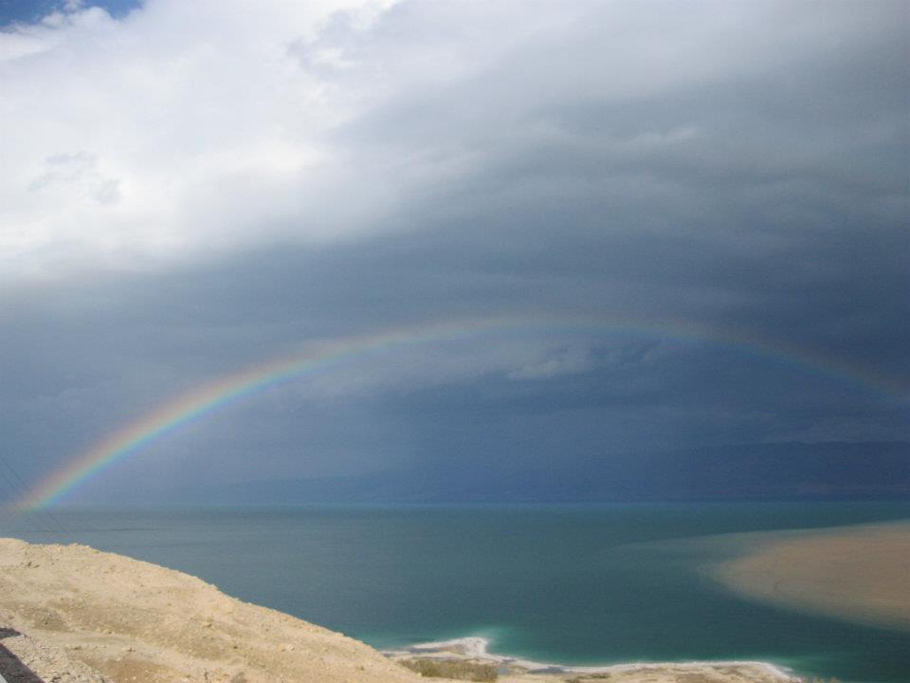
תודה על ההקשבה

